Slide 1
Свойства
параллельных
плоскостей

Slide 2
Две плоскости называются параллельными, если они
не пересекаются.
Теорема
(Признак параллельности плоскостей).
Если две пересекающиеся прямые одной плоскости соответственно параллельны двум прямым другой плоскости, то эти плоскости параллельны.
$$α∥β$$
$$a$$
$$M$$
$$b$$
$$α$$
$$α$$
$$a_{1}$$
$$b_{1}$$
$$β$$
$$β$$

Slide 3
Свойство 1. Если две параллельные плоскости пересечены третьей, то линии их
пересечения параллельны.
Доказательство.
Пусть даны плоскости $α∥β$.
$$a$$
И пусть $γ∩α=a$, $γ∩β=b$.
Докажем, что $a∥b$.
Рассмотрим прямые $a$ и $b$.
$$α$$
$a⊂γ$, $b⊂γ$
$$b$$
Прямые $a$ и $b$ не пересекаются.
Если бы прямые $a$ и $b$ пересекались, то их общая точка принадлежала бы плоскостям $α$ и $β$.
$$β$$
Чего быть не может, т. к. по условию $α∥β$.
Таким образом, $a∥b$.
$$γ$$
Что и требовалось доказать.

Slide 4
Линии пересечения пола и потолка со стеной комнаты

Slide 5
Свойство 2. Отрезки параллельных прямых, заключенные между параллельными
плоскостями, равны.
Доказательство.
$$b$$
Пусть даны плоскости $α∥β$.
$$a$$
$$C$$
И пусть $AB∥CD$, $AB⊂a$, $CD⊂b$, $a∥b$.
Докажем, что $AB=CD$.
$$A$$
$$α$$
$a⊂γ$, $b⊂γ$, $γ∩α=AC$, $γ∩β=BD$.
$AC∥BD$ – по 1-ому свойству.
$$D$$
Значит, $ABDC$– параллелограмм ($AB∥CD$, $AC∥BD$).
$$β$$
$$B$$
$AB=CD$ – по свойствам параллелограмма.
Что и требовалось доказать.
$$γ$$

Slide 6
Свойство 3. Через точку, не лежащую в данной плоскости, проходит плоскость,
параллельная данной, и притом единственная.
Доказательство.
$$γ$$
Пусть дана плоскость $α$ и точка $M∉α$.
$$b_{1}$$
$$β_{1}$$
$$M$$
$a⊂α$, $b⊂α$, $a∩b$
$$l$$
$$l_{1}$$
$a_{1}∩b_{1}=M$, причем $a_{1}∥a$, $b_{1}∥b$
$$a_{1}$$
$$β$$
Рассмотрим плоскость $β$ ($a_{1}⊂β$, $b_{1}⊂β$).
Плоскость $β$ – искомая, т. к. $M∈β$ и $α∥β$.
Предположим, что существует плоскость $β_{1}$,
которая $M∈β_{1}$и $β_{1}∥α$.
$$b$$
$a⊂γ$, $M∈γ$ и $γ∩β=l$, $γ∩β_{1}=l_{1}$.
$$a$$
Следовательно, $a∥l$, $a∥l_{1}$.
$$α$$
Наше предположение неверно и плоскость $β$ – единственная.
Что и требовалось доказать.

Slide 7
Задача. Даны плоскости $α∥β$. Плоскость $γ$ пересекает эти плоскости по прямым $AB$ и $CD$ соответственно, причем $AB⊂α$, прямая $CD⊂β$. Прямая $EF⊂γ$ и пересекает прямые $AB$ и $CD$ в точках $M$ и $N$ соответственно. Угол $AME=118°$. Определите чему равен угол $MND$.
Решение.
$$E$$
Т. к. $α∥β$, $γ∩α=AB$, $γ∩β=CD$, то $AB∥CD$.
$$B$$
Тогда $EF$ – секущая при $AB∥CD$.
$$118°$$
$$118°$$
$$A$$
$$M$$
$∠BMN=∠AME=118°$ – как вертикальные.
$$α$$
Сумма односторонних углов при параллельных прямых и секущей равна $180°$.
$$D$$
$∠MND=180°−∠BMN=180°−118°=62°$.
$$C$$
$$N$$
$$β$$
Ответ: $∠MND=62°$.
$$F$$
$$γ$$

Slide 8
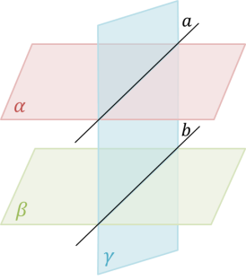
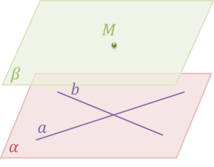
Свойства параллельных плоскостей
Свойство 1. Если две параллельные плоскости пересечены третьей, то линии их пересечения параллельны.
Свойство 2. Отрезки параллельных прямых, заключенные между параллельными плоскостями, равны.
Свойство 3. Через точку, не лежащую в данной плоскости, проходит плоскость, параллельная данной, и притом единственная.

